Slide 1
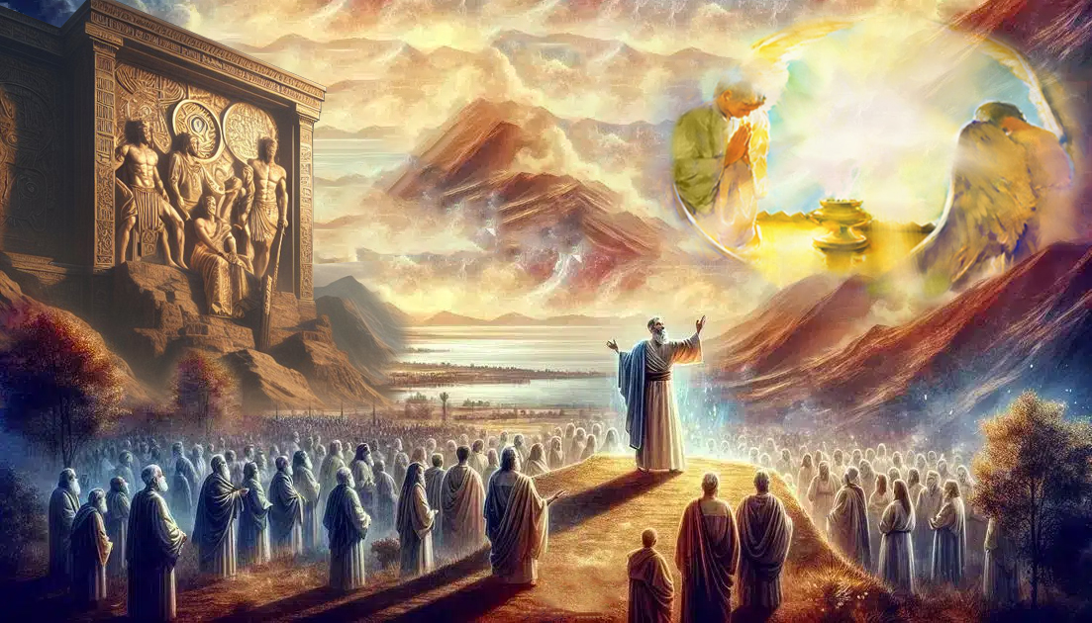
कसको आराधना गर्ने, आजै निर्णय गर
डिसेम्बर २८, २०२५को निम्ति अध्याय १३

Slide 2
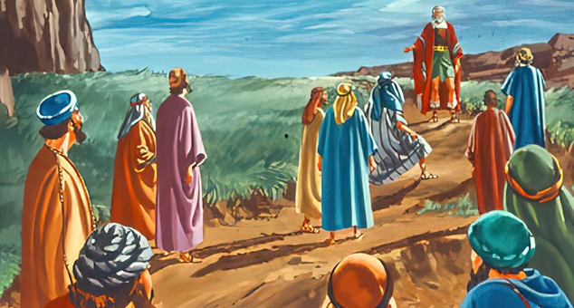
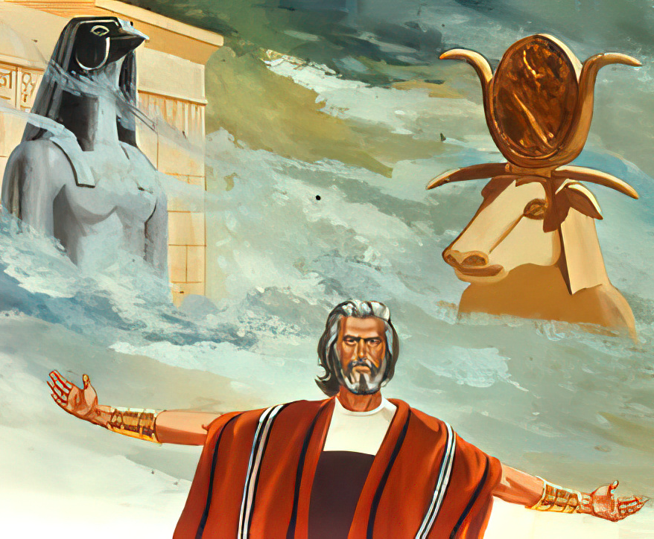
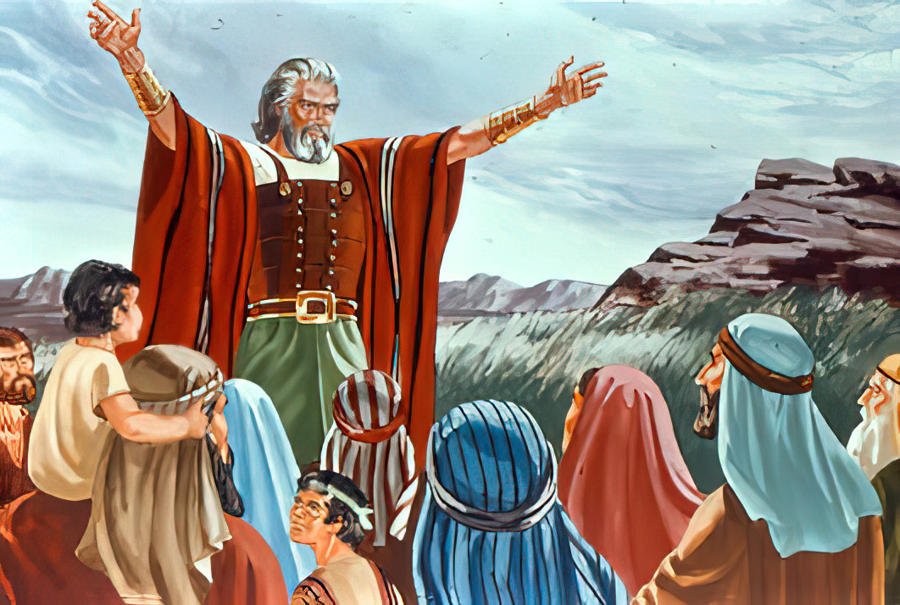
“‘तर यदि परमप्रभुको सेवा गर्न तिमीहरूलाई मन पर्दैन वा खराब ठान्छौँ भनेता तिमीहरूले कसको सेवा गर्ने आजै तिमीहरूले रोज— कि तिम्रा पिता-पुर्खाहरूले यूफ्रेटिस नदी पारि पुजेका देवताहरू कि तिमीहरू अहिले बसेको देशका एमोरीहरूका देवताहरू। तर म र मेरो घरानाले परमप्रभुकै सेवा गर्नेछौं।”
(यहोशू २४:१५)

Slide 3

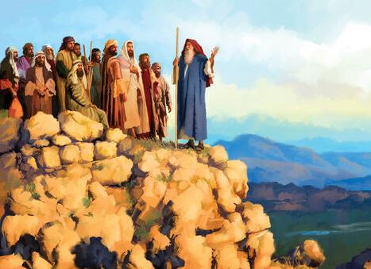
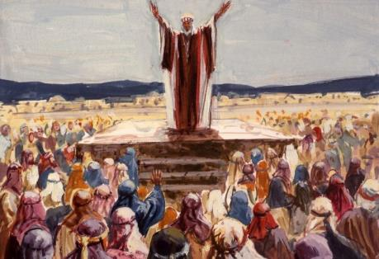
आफ्ना दिनहरू अन्त्यतिर आइपुगेको यहोशूले अनुभूति गरेका थिए। उनले असल युद्ध लडेका थिए। उनले दौड पूरा गरेका थिए। उनले विश्वास कायम राखेका थिए। पावलझैँ उनी पनि आत्मविश्वासका साथ धार्मिकताको मुकुटको प्रतीक्षा गर्न सकेको थियो (२ तिमोथी ४:७-८)।
तर कालेबझैँ, परमेश्वरका जनतालाई सही मार्गमा अगाडि बढाउन अरूहरूले मशाल समात्नेछन् भन्ने कुरा सुनिश्चित गर्न अझै आवश्यक थियो।
त्यसकारण, उनले विश्वासयोग्यताको करार नवीकरण गर्न र परमेश्वरको सेवाको जीवन छान्न उनीहरूलाई आग्रह गर्न उनले शकेममा मानिसहरूलाई भेला गरेका थिए।
परमेश्वरले लेख्नुभएको कथा (यहोशू २४:१-१३)
निष्ठामा रहन आह्वान (यहोशू २४:१४-१५)
जनताको छनोट (यहोशू २४:१६-२१)
करारको नवीकरण (यहोशू २४:२२-२८)
कथाको निरन्तरता (यहोशू २४:२९-३३)

Slide 4


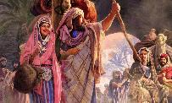
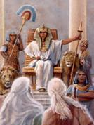
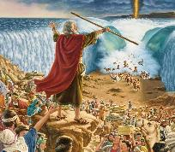
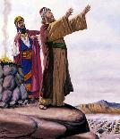
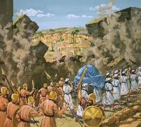
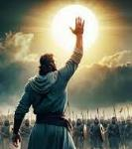
परमेश्वरले लेख्‍नुभएको कथा
““मैले तिमीहरूलाई त्यो भूमि दिएँ जसका लागि तिमीहरूले परिश्रम गरेनौ; र ती सहरहरू जसलाई तिमीहरूले बनाएनौ, तिमीहरू तिनैमा बस्यौ; र ती दाखबारीहरू र जैतुनका बगैँचाहरू, जसलाई तिमीहरूले रोपेनौ, तिनैबाट तिमीहरूले खायौ।” (यहोशू २४:१३)
यहोशूले आफ्नो अन्तिम भाषणका लागि छानेको स्थान ऐतिहासिक थियो: शकेम (यहोशू २४:१)
१. कनानमा अब्राहामले डेरा जमाएको पहिलो स्थान यही थियो (उत्पत्ति १२:६)
२.कनानमा याकूबले डेरा जमाएको पहिलो स्थान यही थियो (उत्पत्ति ३३:१८)
३. याकूबले किनेको एकमात्र स्वामित्व यही थियो (उत्पत्ति ३३:१९)
४. यहीँ याकूबले आफ्नो परिवारसँग रहेका विदेशी देवताहरू गाडेका थिए (उत्पत्ति ३५:४)
यहोशूले उनीहरूलाई तिनीहरूका पुर्खा तेरहले पूजा गरेका “पराइ देवताहरू” को बारेमा बताएर आफ्नो वक्तव्य सुरु गरे (यहोशू २४:२)। त्यसपछि उनले पहिलो पुरुषमा परमेश्वरले गर्नुभएको सबै कामहरू सम्झाए: मैले लिएँ; मैले ल्याएँ; मैले बढाएँ; मैले पठाएँ; मैले प्रहार गरेँ; मैले बाहिर ल्याएँ; मैले तिमीहरूलाई भित्र ल्याएँ; मैले तिनीहरूलाई छुटकारा दिएँ; मैले तिनीहरूलाई नष्ट गरेँ; मैले बालामको कुरा सुनिनँ; मैले तिमीहरूलाई छुटकारा दिएँ; मैले तिनीहरूलाई तिमीहरूको हातमा दिएँ; मैले मक्खीहरू पठाएँ; मैले तिमीहरूलाई भूमि दिएँ (यहोशू २४:३-१३)
यस विवरणमा पुस्ताहरू भिन्नता नगरी एकपछि अर्को गर्दै जान्छन्। सबै समेटिएका छन्। यहोशूको कुरा सुन्नेहरू “नदीको पारिबाट” आए; उनीहरू मिस्रतिर गए; उनीहरू ठूलो शक्तिसहित बाहिर आए; उनीहरूले समुद्र पार गरे; उनीहरूले ट्रान्सजोर्डन लिए; उनीहरूले कनान अधीनमा लिए। परमेश्वरले उनीहरूका पुर्खाहरूसँग जे गर्नुभयो, त्यही उहाँले उनीहरूसँग गरिरहनुभएको छ, र आज हामीसँग पनि गर्नुहुनेछ।

Slide 5

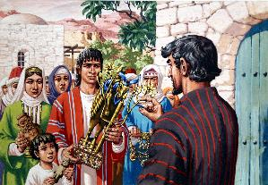
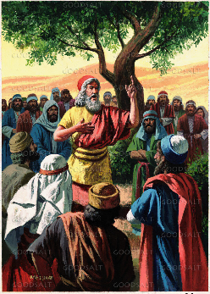
परमेश्‍वर प्रति निष्ठामा रहन आह्वान
““यदि प्रभुको सेवा गर्नु तिमीहरूलाई खराब जस्तो लाग्छ भने, आजै निर्णय गर कि तिमीहरूले कसको सेवा गर्नेछौ—नदीको पारि रहेका तिमीहरूका पिताहरूले सेवा गरेका देवताहरूलाई कि तिमीहरू बसोबास गरिरहेका देशका एमोरीहरूको देवताहरूलाई; तर म र मेरो घरानाले प्रभुको सेवा गर्नेछौँ।” (यहोशू २४:१५)
याकूबले बेथेलमा परमेश्वरसँग करार नवीकरण गर्नु अघि आफ्ना परिवारलाई देवताहरू गाड्न आह्वान गरेझैँ, यहोशूले पनि परमेश्वरसँग करार नवीकरण गर्नु अघि मानिसहरूलाई आफ्ना देवताहरू त्याग्न आह्वान गर्छन् (यहोशू २४:१४)
उनीहरूले परमेश्वरको भय मान्न र उहाँको सेवा “इमानदारी र सत्यतामा” गर्नुपर्ने थियो (यहोशू यहोशू २४:१४)। यसको अर्थ के हो?
परमेश्वरको भय हुनु
मभन्दा अनन्त रूपमा महान् हुनुहुने उहाँप्रति गहिरो आदर देखाउनु, र उहाँलाई मेरो राजा र प्रभुका रूपमा स्वीकार गर्नु
इमानदारीका साथ परमेश्वरको सेवा गर्नु
दोषरहित सेवा (यो नै जनावरलाई बलिदानका लागि उपयुक्त ठहरिन “दोषरहित” [पूर्ण] जस्तो हुनुपर्थ्यो)
सत्यतामा परमेश्वरको सेवा गर्नु
विश्वासीलो, भरोसायोग्य, निष्ठावान्, अविभाजित र निरन्तर रूपमा सेवा गर्नु। परमेश्वरले ममा गर्नुभएको कामप्रति मेरो कृतज्ञता मेरो जीवनमार्फत् प्रतिबिम्बित गर्नुपर्छ।

Slide 6

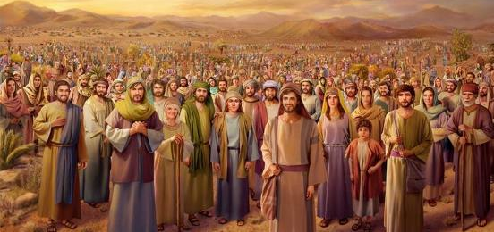
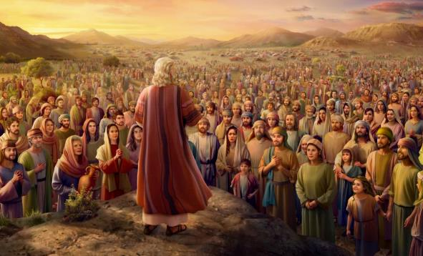
मानिसहरूले निर्णय गर्छन्
““तब मानिसहरूले जवाफ दिएर भने, ‘हामी प्रभुलाई त्यागेर अरू देवताहरूको सेवा गर्न—परमेश्वरले नै नदिऊन्!’ ” (यहोशू २४:१६)
यहोशूको आह्वान प्रति मानिसहरूको प्रतिक्रिया के थियो (यहोशू २४:१६)? सम्पूर्ण मानिसहरूले आफ्ना देवताहरूलाई त्यागे, र उनीहरूको केवल एउटै परमेश्वर हुनुहुन्छ भनेर स्वीकार गरे—“हाम्रो परमेश्वर,” उही जसले तिनीहरूका पुर्खा र तिनीहरूलाई त्यतिबेलासम्म मार्गदर्शन गर्नुभएको थियो (यहोशू २४:१७-१८)।
जनतालाई उनीहरूको निर्णयमा बधाई दिनुको सट्टा, यहोशूले अप्रत्याशित प्रतिक्रिया दिए: “तिमीहरू प्रभुको सेवा गर्न अयोग्य छौ” (यहोशू २४:१९)। कस्तो निराश!
यहोशूले आफ्ना आमाबुबाले उही प्रतिज्ञा गरेको सुनेका थिए (निर्गमन यहोशू १९:१८, र ४० वर्षसम्म उनीहरूले पटक–पटक तोडेको पनि देखेका थिए।
यो कडा प्रतिक्रियाले आफ्नो उद्देश्य पूरा गर्‍यो। नयाँ पुस्ता उही गल्तीहरू दोहोर्‍याउन दृढता व्यक्त गरेको थियो (यहोशू २४:२१)।

Slide 7


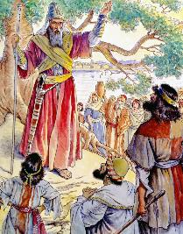
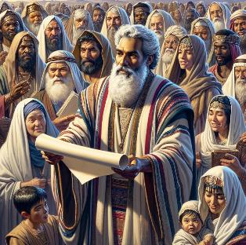
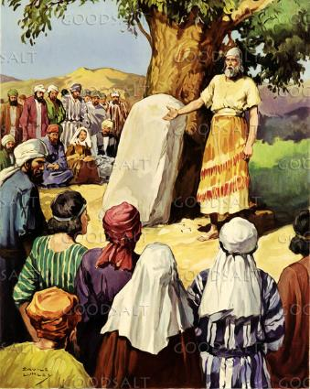
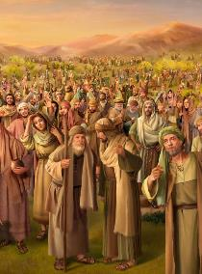
करारको नवीकरण
“त्यस दिन यहोशूले मानिसहरूसँग करार बाँधे, र शकेममा तिनीहरूका लागि विधि र नियम ठहराए” (यहोशू २४:२५)।
आफ्नो भाषणको निष्कर्षमा, यहोशूले उनीहरूलाई “तिमीहरूका बीचमा” रहेका देवताहरू हटाउन, र आफ्नो हृदय परमेश्वरतर्फ फर्काउन आग्रह गरे (यहोशू २४:२३)।
तेस्रो पटक, जनताले परमेश्वरको सेवा गर्ने प्रतिज्ञा गरे (यहोशू २४:२४)। करार अनुमोदन गरियो, र मोशाजस्तै, यहोशूले “तिनीहरूलाई पनि विधि र व्यवस्था दिए” (यहोशू २४:२५)।
यद्यपि परमेश्वरसँगको करार उहाँसँगको जीवित सम्बन्धमा आधारित हुन्छ र केवल नियमहरूद्वारा पूर्ण रूपमा व्यक्त गर्न सकिँदैन, यहोशूले करारमा टिकिरहन सहयोग गर्ने स्पष्ट सम्झनाहरू हुनु आवश्यक ठाने।
उनले करारलाई लेखित रूपमा राखे, र एउटा स्मारक स्थापना गरे: उनीहरूले गरेका प्रतिबद्धताको साक्षीका रूपमा एउटा ढुंगा ठड्याए (यहोशू २४:२६-२७)।

Slide 8

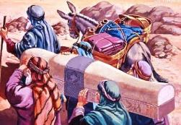
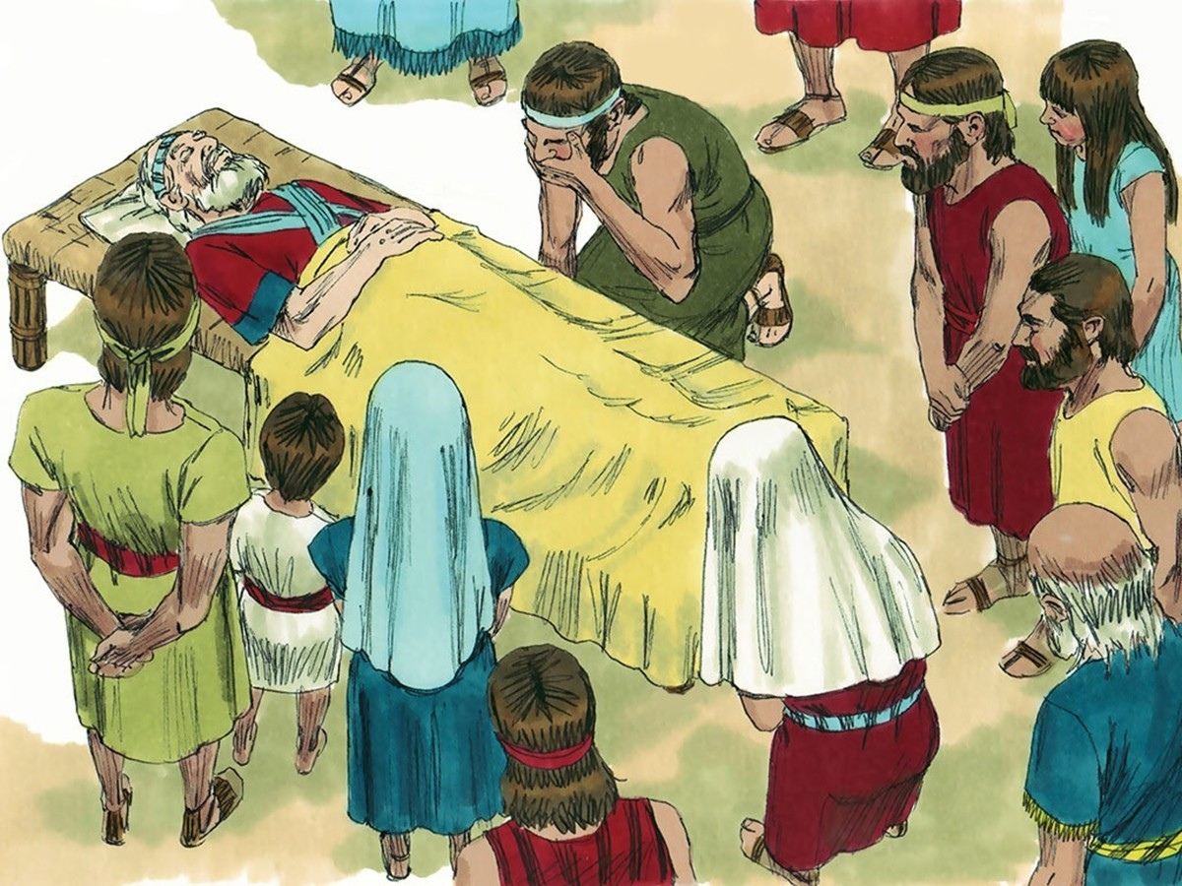
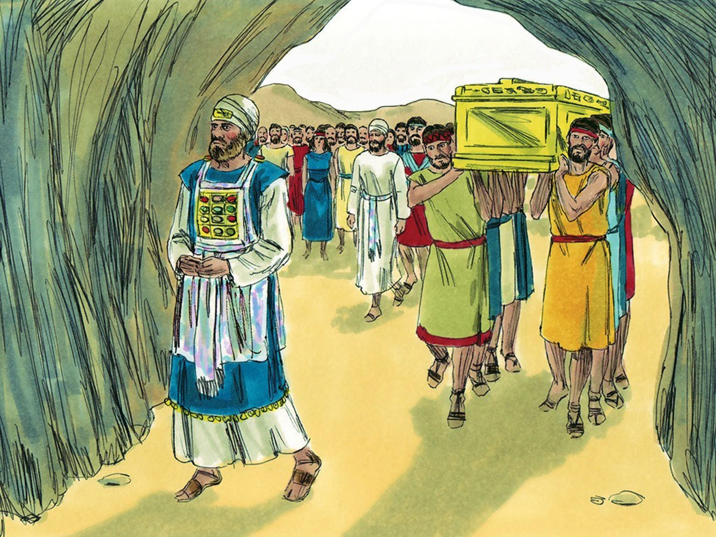
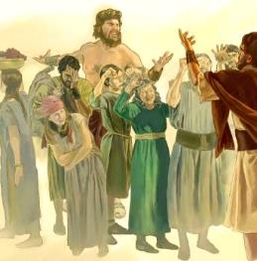
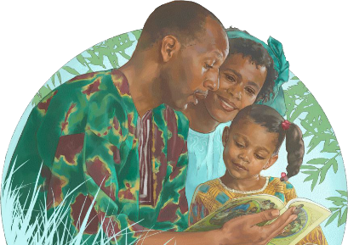
कथाको निरन्तरता
““यहोशूका सबै दिनहरूमा, र यहोशूभन्दा बढी बाँचेका अगुवाहरूका सबै दिनहरूमा, जसले इस्राएलका लागि प्रभुले गर्नुभएको सबै कामहरू चिनेका थिए, इस्राएलले प्रभुको सेवा गर्‍यो” (यहोशू २४:३१
यहोशूको पुस्तक तीन व्यक्ती र समूहलाई गाडेपछि समाप्त हुन्छ। तीमध्ये एक, सयौँ वर्षअघिनै भविष्यवाणी गरिएको, याकूबको उत्तराधिकारमा यूसुफलाई गाडेकोथियो (उत्पत्ति ५०:२४-२६; यहोशू २४:३२)।
मिस्रबाट निस्किएको विद्रोही पुस्ता मरुभूमिमा गाडियो। तर नयाँ पुस्ता “आफ्नो उत्तराधिकारमा” गाडिनुपर्ने थियो—अविश्वासी पुस्तामा पनि विश्वासी रहेका यहोशू र एलिएजारसँगै गाडिएको थियो (यहोशू २४:२९-३०,३३)।
यो नयाँ पुस्ता विश्वासीमै रह्यो (यहोशू २४:३१)। तर अर्को पुस्ताको अवस्था के भएको थियो (न्यायकर्ताहरू २:१०-११)?
प्रत्येक पुस्ताले परमेश्वरसँग आफ्नो करार आफैं गर्नुपर्छ। आमाबुबाको विश्वासले सही निर्णय गर्न सहयोग गर्न सक्छ। तर निर्णय तिनीहरूको आफ्नै हो। आजै हामी पनि आफ्नो निर्णय गरौँ: “म र मेरो घरानाले, प्रभुको सेवा गर्नेछौँ” (यहोशू २४:१५)।

Slide 9

“हाम्रो सेनापति, जसले कहिल्यै कुनै युद्ध हार्नुभएको छैन, आफ्ना झण्डामुनि भर्ती भएका सबैबाट स्वेच्छाले र विश्वासी भएर सेवा गरेको अपेक्षा गर्नुहुन्छ। अहिले असलका शक्तिहरू र खराबका सेनाहरूबीच चलिरहेको अन्तिम विवादमा, उहाँले सबै—सामान्य सदस्य र पास्टरहरू दुवैलाई सहभागी हुन अपेक्षा गर्नुहुन्छ। उहाँका सैनिकका रूपमा भर्ती भएका सबैले, प्रत्येक व्यक्तिमाथि पर्ने जिम्मेवारीको तीक्ष्ण अनुभूतिसहित, मिनिटमेन वा जहिले पनि सेवा गर्न तयारी हुने मानिसझैँ विश्वासयोग्य हुनुपर्छ।”
एलेन जी. ह्वाइंट, टेस्टिमोनिज फर द चर्च, ठेली ९, पृ. ११६

